Slide 1

TIẾT 4: XỬ LÍ THÔNG TIN (TIẾP)

Slide 2

KHỞI ĐỘNG

Slide 3












CHƠI TRỐN TÌM CÙNG
BẠCH TUYẾT VÀ 7 CHÚ LÙN

Slide 4








Câu 1: Hoạt động thông tin của con người là:
A. Thu nhận thông tin
B. Xử lí, lưu trữ thông tin
C. Truyền thông tin
D. Tất cả đều đúng.
ĐÚNG RỒI

Slide 5

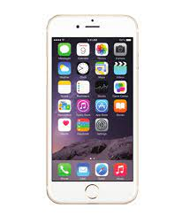


Câu 2: Thiết bị sau có tên là gì?
A. Máy tính
B. Điện thoại
C. Máy ảnh
D. Máy ghi âm
ĐÚNG RỒI

Slide 6



Câu 3: Theo em máy tính có thể hỗ trợ trong những công việc gì?
A. Thực hiện các tính toán
B. Nếm thức ăn
C. Sờ bề mặt bàn
D. Ngửi mùi hương
ĐÚNG RỒI

Slide 7
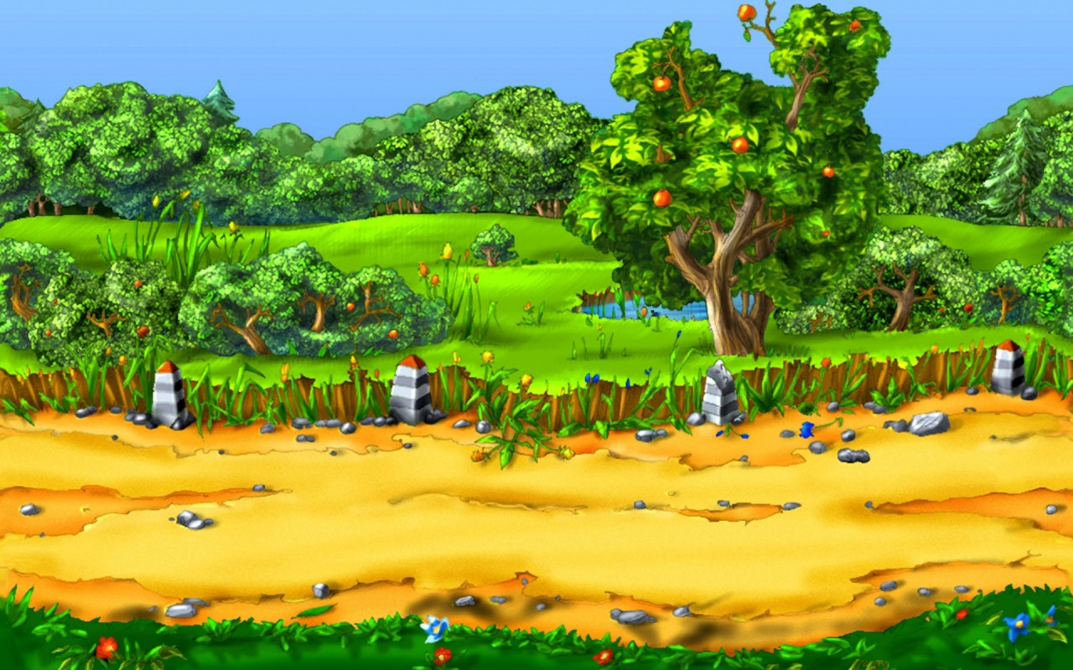

Câu 4: Hiện nay, con người có thể tính toán hàng tỉ phép tính trong một giây nhờ vào:
A. Điện thoại
B. Tính nhẩm
C. Máy tính
D. Bẩm sinh
ĐÚNG RỒI

Slide 8

Tìm hiểu một số hoạt động của con người có sử dụng máy tính điện tử

Slide 9
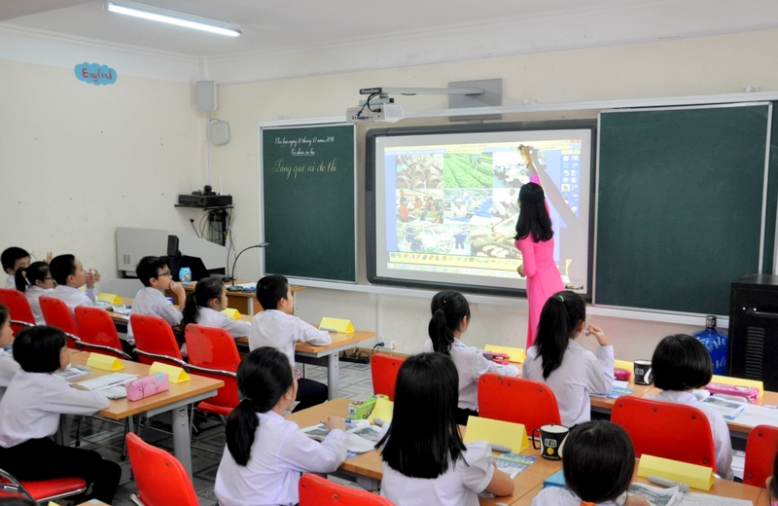
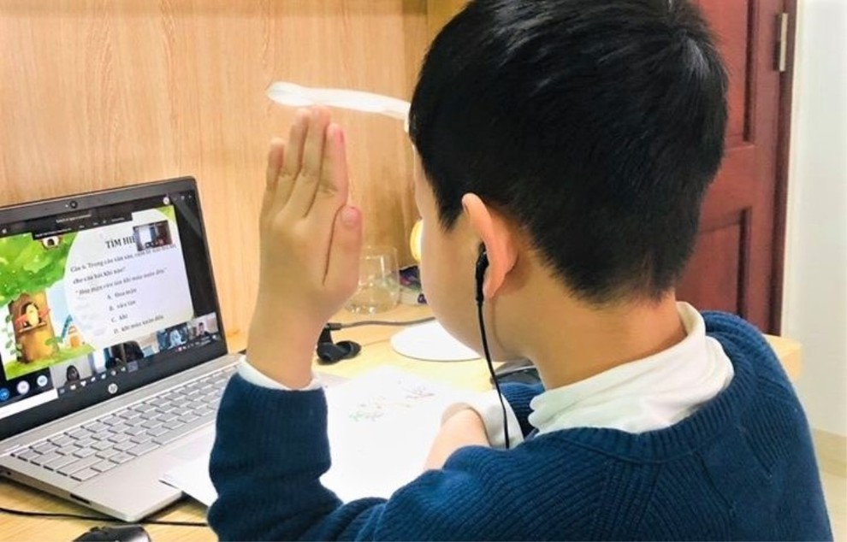
GV sử dụng máy tính để giảng dạy
HS sử dụng máy tính để học online

Slide 10


Con người trao đổi thông tin, trò chuyện qua mạng máy tính

Slide 11

HÌNH THÀNH
KIẾN THỨC

Slide 12





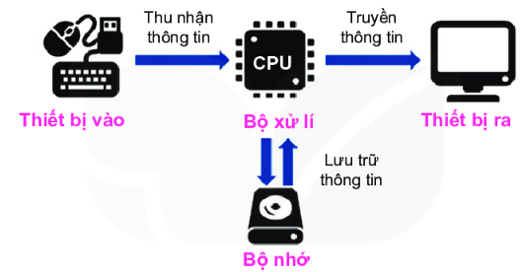
2. Xử lí thông tin trong máy tính:
Các bước xử lí thông tin của máy tính

Slide 13
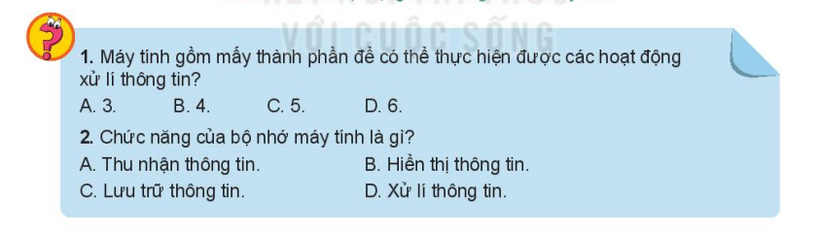

Slide 14
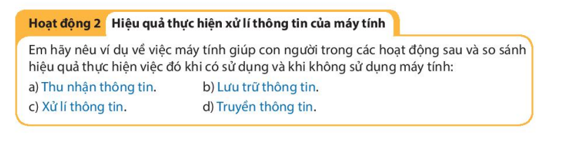

Slide 15
2. Xử lí thông tin trong máy tính:
 Máy tính là công cụ hiệu quả để thu nhận, xử lí, lưu trữ và truyền thông tin.
 Máy tính giúp con người trong hoạt động:
Thu nhận và truyền thông tin dễ dàng, đa dạng và nhanh chóng
Máy tính xử lí thông tin, thực hiện tính toán với tốc độ cao, chính xác, bền bỉ.
Máy tính có khả năng lưu trữ lượng thông tin rất lớn.

Slide 16
VẬN DỤNG
Giả sử em được đi chơi xa nhà, em hãy phân tích các bước xử lí thông tin liên quan đến việc lên kế hoạch cho chuyến đi.
Phân tích hoạt động thành các bước xử lí thông tin:
Thu nhận thông tin:
(2) Lưu trữ thông tin:
(3) Xử lý thông tin:
(4) Truyền thông tin:
Đi đâu? Với ai? Xem gì? Chơi gì? Ăn gì? Mặc gì?
Ghi chép nội dung chuẩn bị kế hoạch cho chuyển đi vào giấy hoặc sổ.
Chuyển nội dung phức tạp thành dạng sơ đồ hóa, kẻ bảng,… để hình dung được toàn thể kế hoạch.
Trao đổi với người lớn, cô giáo để cũng cố kế hoạch. Chia sẻ với bạn trong lớp để hoàn thiện kế hoạch và tổ chức hoạt động.

